Slide 1

恒定电流
第二章

Slide 2
学案13 实验：测定电池的电动势和内阻
目标定位
1.知道测定电池的电动势和内阻的实验原理，进一步感受路端电压随电流变化的关系.
2.通过实验过程，掌握实验方法，学会根据图象合理外推进行数据处理的方法.

Slide 3
知识探究
自我检测

Slide 4
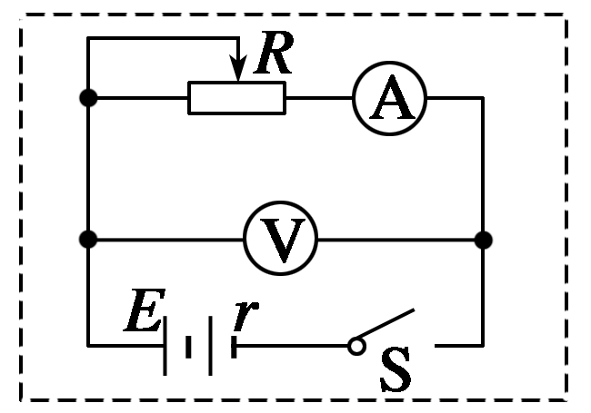
一、实验方案
知识探究
1.伏安法：由E＝U＋Ir知，只要测出U、I的
数据，就可以列出两个关于E、r的方程，从而解出E、r，用到的器材有 、 、 、 、
，电路图如图1所示.
两组
电池
开关
滑动变阻器
电压表
电流表
图1

Slide 5
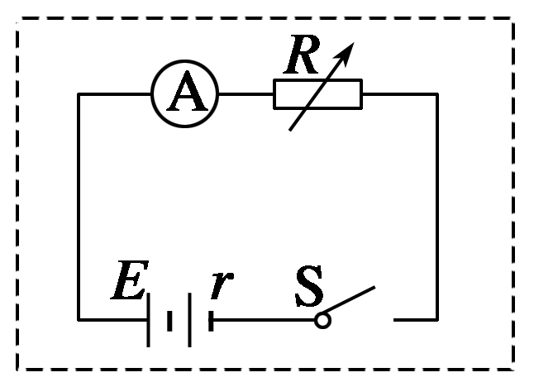
2.安阻法：由E＝IR＋Ir可知，只要能得到 的两组数据，列出关于E、r的两个方程，就能解出E、r，用到的器材有 、 、 、 ，电路图如图2所示.
I、R
电池
开关
电阻箱
电流表
图2

Slide 6
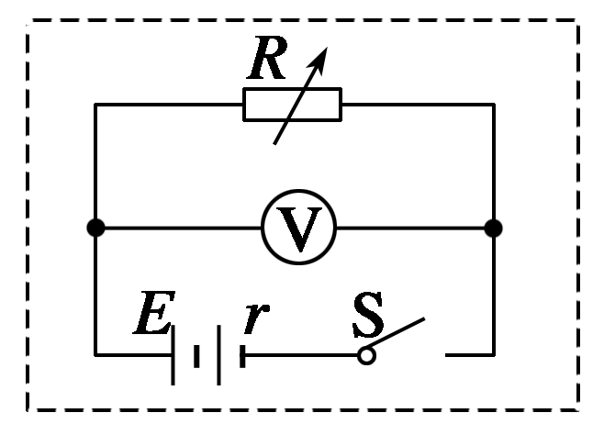
3.伏阻法：由E＝U＋ r知，如果能得到 的两组数据，列出关于E、r的两个方程，就能解出E、r，用到的器材是 、 、 、 ，电路图如图3所示.
U、R
电池
开关
电阻箱
电压表
图3

Slide 7
二、实验步骤(以伏安法为例)
1.电流表用0～0.6 A量程，电压表用0～3 V量程，按实验原理图连接好电路.
2.把滑动变阻器的滑片移到一端，使其阻值最大.
3.闭合开关，调节滑动变阻器，使电流表有明显的示数，记录一组数据(I₁、U₁).用同样的方法测量几组I、U值.
4.断开开关，整理好器材.
5.处理数据，用公式法和作图法这两种方法求出电池的电动势和内阻.

Slide 8
三、实验数据的处理
1.求平均值法：由E＝U₁＋I₁r，E＝U₂＋I₂r可解得
可以利用U、I的值多求几组E、r的值，算出它们的平均值.
2.作U－I图象法
(1)本实验中，为了减少实验误差，一般用图象法处理实验数据，即根据多次测出的U、I值，作U－I图象；

Slide 9
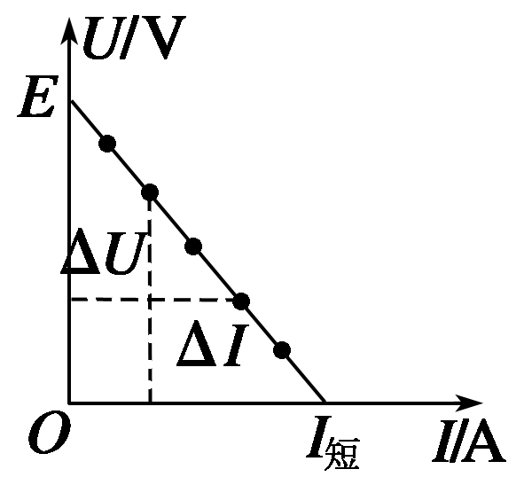
(2)将图线两侧延长，纵轴截距表示电池电动势E；
图4

Slide 10
四、注意事项
1.为使电池的路端电压有明显变化，应选取内阻较大的旧干电池和内阻较大的电压表.
2.实验中不能将电流调得过大，且读数要快，读完后立即切断电源，防止干电池大电流放电时内阻r的明显变化.
3.当干电池的路端电压变化不很明显时，作图象时，纵轴单位可取得小一些，且纵轴起点可不从零开始.

Slide 11
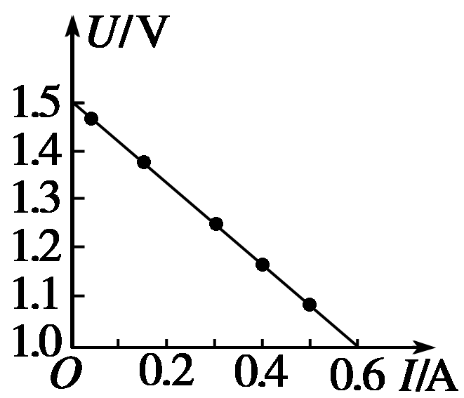
图5

Slide 12
典例精析
一、伏安法测E、r的仪器选择与数据处理
例1 在“用电流表和电压表测定电池的电动势和内电阻”的实验中.
(1)备有如下器材
A.干电池1节 B.滑动变阻器(0～20 Ω)
C.滑动变阻器(0～1 kΩ) D.电压表(0～3 V)
E.电流表(0～0.6 A) F.电流表(0～3 A)
G.开关、导线若干

Slide 13
其中滑动变阻器应选________，电流表应选________.(只填器材前的序号)
B
E
解析 滑动变阻器的最大值一般为待测电阻的几倍时较好，在该实验中因电源内阻比较小，故滑动变阻器选择较小一点的即可，故滑动变阻器应选B.(也可以从便于调节的角度来分析，应该选择阻值较小的滑动变阻器.)
电流表的量程要大于电源允许通过的电流，对于干电池来讲允许通过的最大电流一般是0.5 A，故需要选择0～0.6 A量程的电流表，所以电流表应选E.

Slide 14

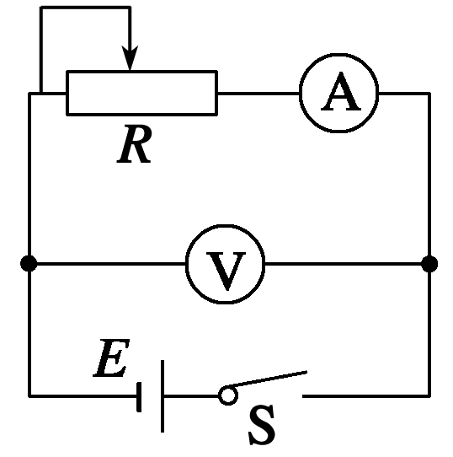
(2)为了最大限度的减小实验误差，请在虚线框中画出该实验最合理的电路图.

Slide 15
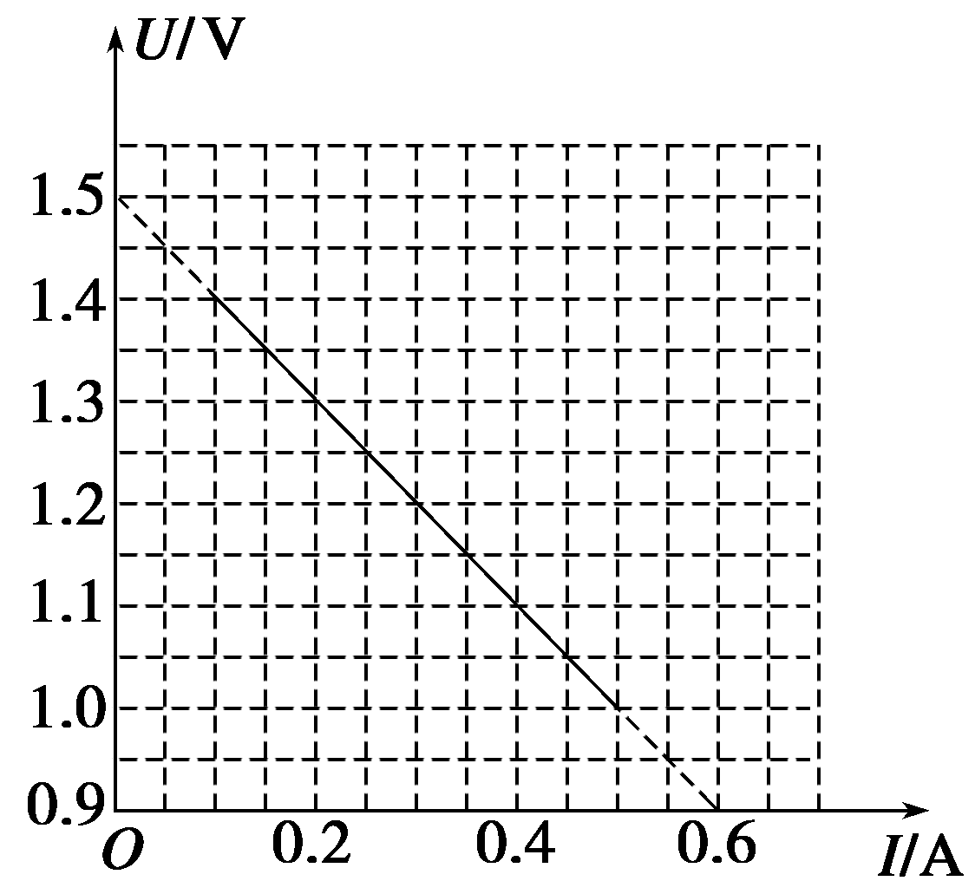
(3)某同学根据实验数据画出的U－I图象如图6所示，由图象可得电池的电动势为________ V，内电阻为________Ω.
图6

Slide 16
答案 1.5 1

Slide 17
针对训练 用电流表和电压表测定电池的电动势E和内阻r，所用电路如图7(a)所示，一位同学测得的六组数据如下表所示.
组别 | 1 | 2 | 3 | 4 | 5 | 6
电流I/A | 0.12 | 0.20 | 0.31 | 0.32 | 0.50 | 0.57
电压U/V | 1.37 | 1.32 | 1.24 | 1.18 | 1.10 | 1.05

Slide 18
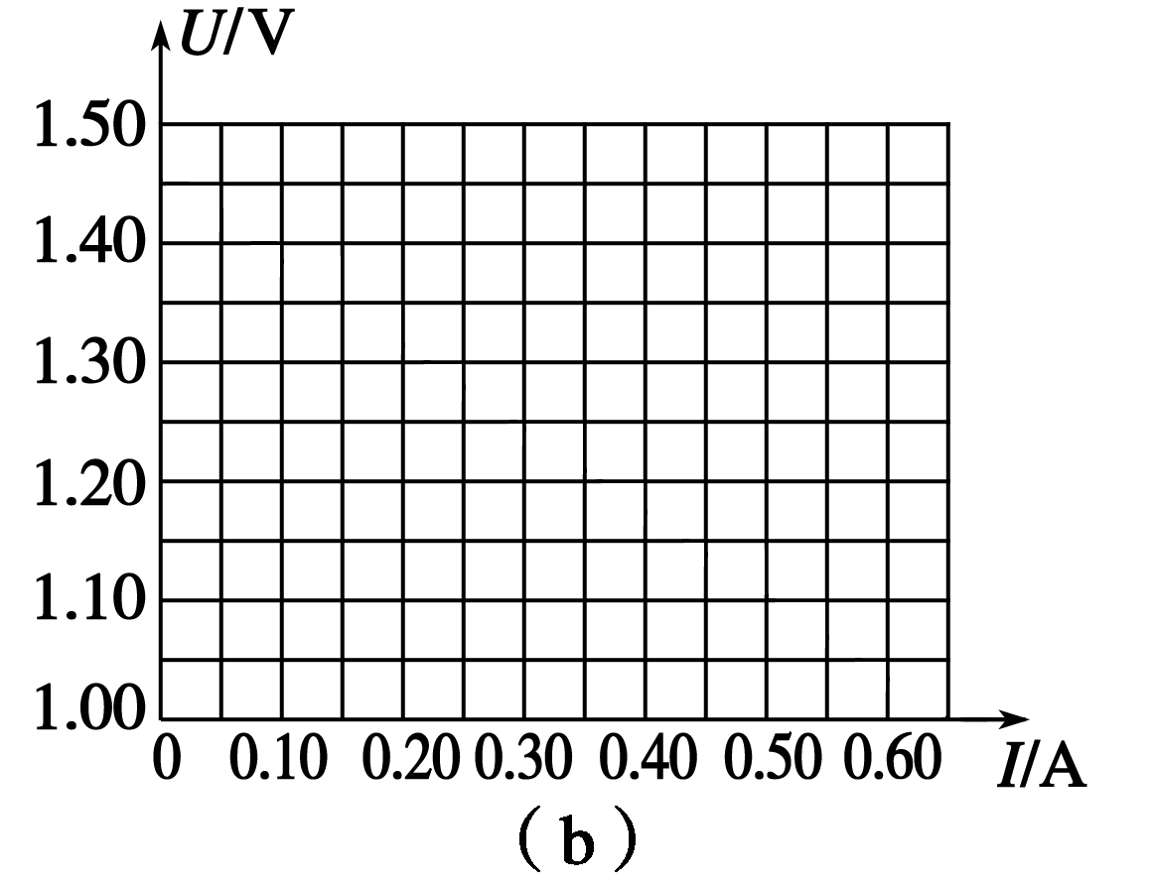
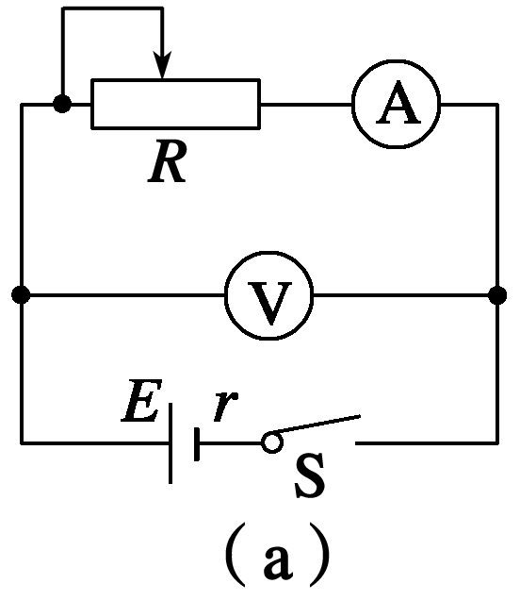
(1)试根据这些数据在图(b)中作出U—I图线.
图7
(2)根据图线求出电池的电动势E＝________ V，电池的内阻r＝________ Ω.

Slide 19
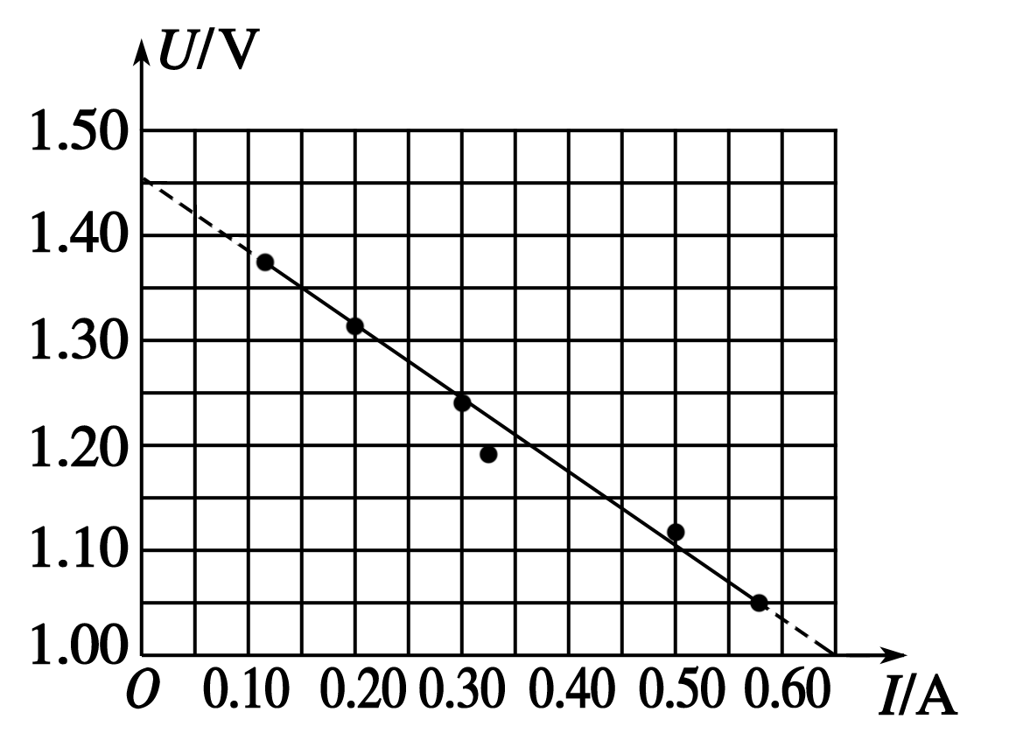
解析 本题考查用作图法处理实验数
据的能力.作图线时应使尽可能多的点
落在直线上，个别偏离太远的点应舍
去，图线如图所示.由图线与纵轴的交
点可得电动势E＝1.46 V，再读出图线与横轴交点的坐标(0.65,1.00)，由E＝U＋Ir得r＝ ≈0.71 Ω.
答案 (1)见解析图
(2)1.46(1.45～1.47均可) 0.71(0.68～0.74均可)

Slide 20
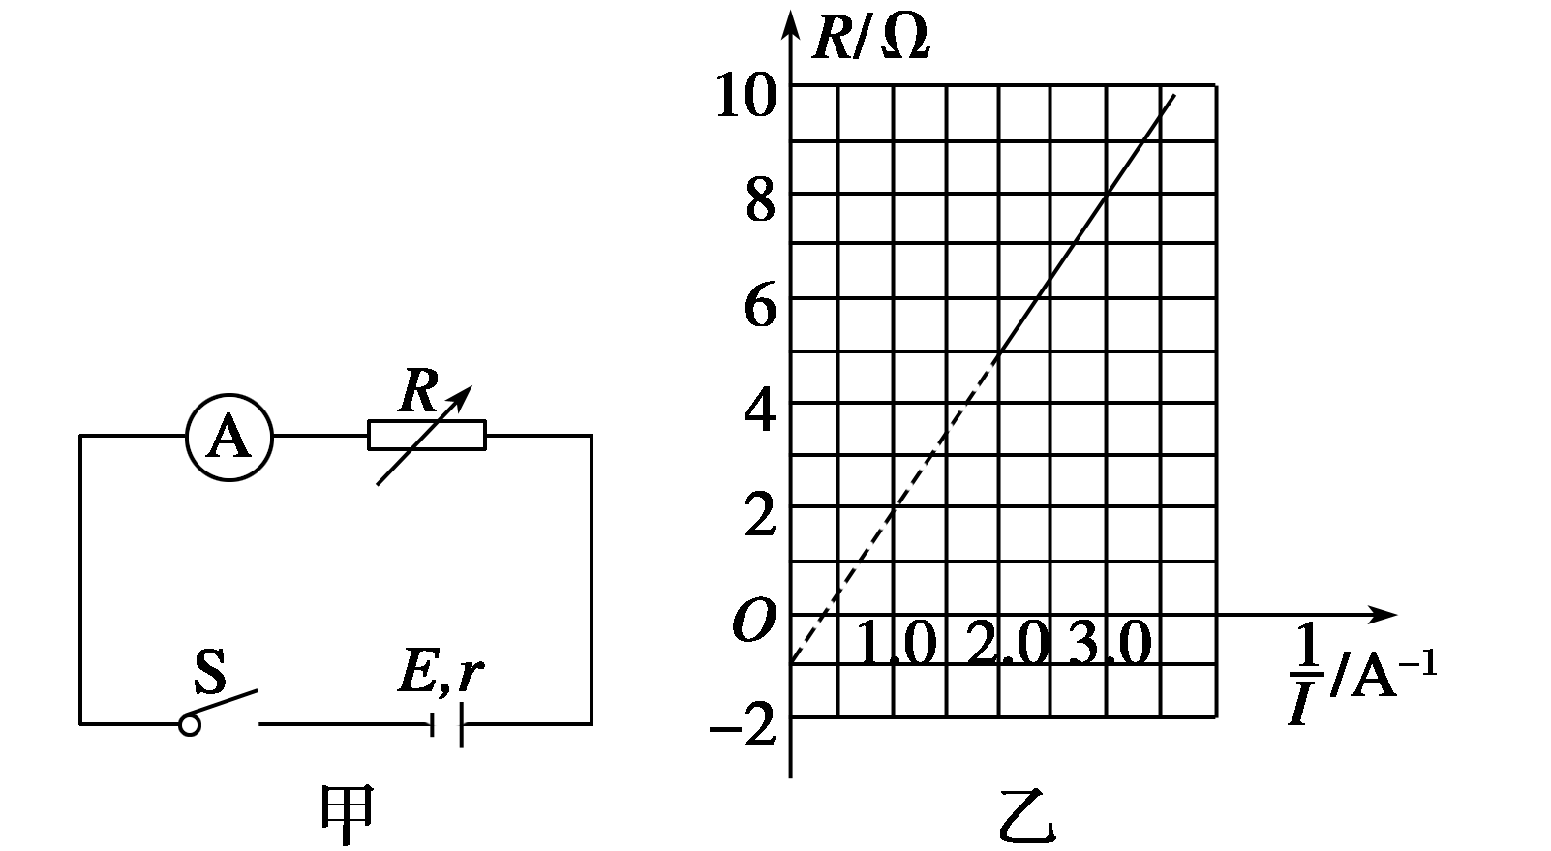
二、安阻法(或伏阻法)测E、r的实验原理与数据处理
例2 某研究性学习小组利用如图8甲所示电路测量电池组的电动势E和内阻r.根据实验数据绘出如图乙所示的R－ 图线，其中R为电阻箱读数，I为电流表读数，由此可以得到E＝________，r＝________.
图8

Slide 21

由此知题图乙中图线的斜率为电动势E，纵轴截距大小为内阻r.
答案 3.0 V 1.0 Ω

Slide 22
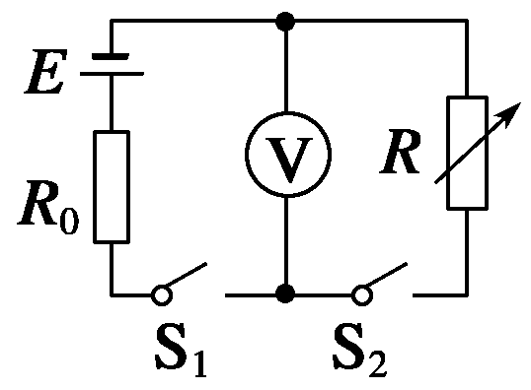
自我检测
某同学利用电压表和电阻箱测定干电池的电动势和内电阻，使用的器材还包括定值电阻(R₀＝5 Ω)一个，开关两个，导线若干，实验原理图如图9所示.
图9

Slide 23
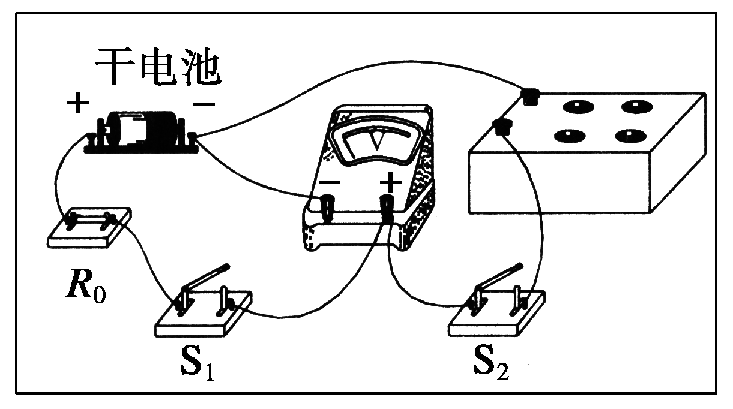
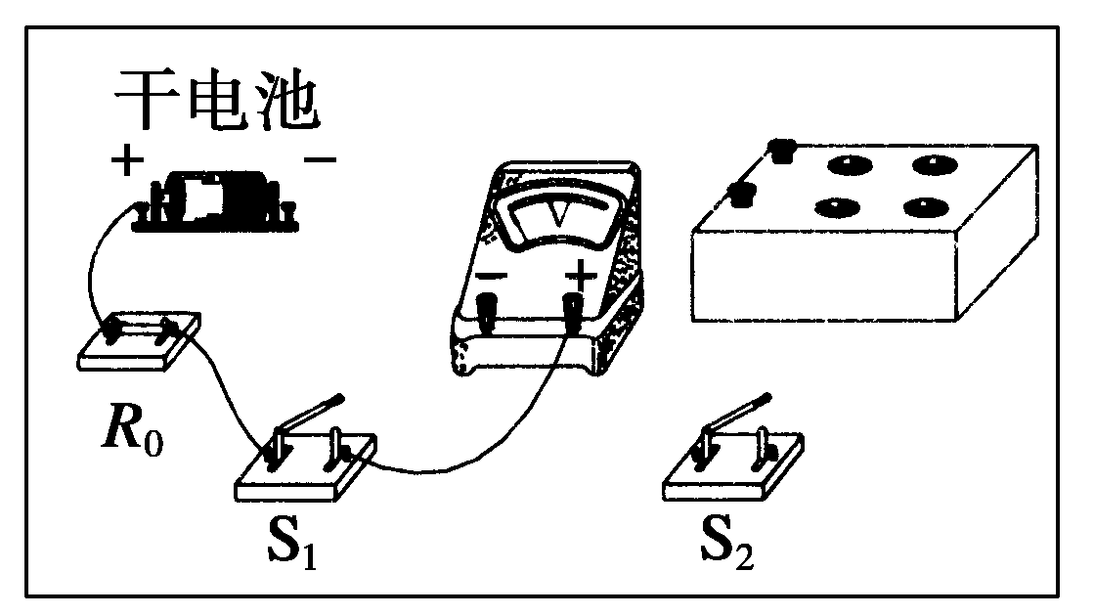
(1)在图10的实物图中，已正确连接了部分电路，请完成余下电路的连接.
图10

Slide 24
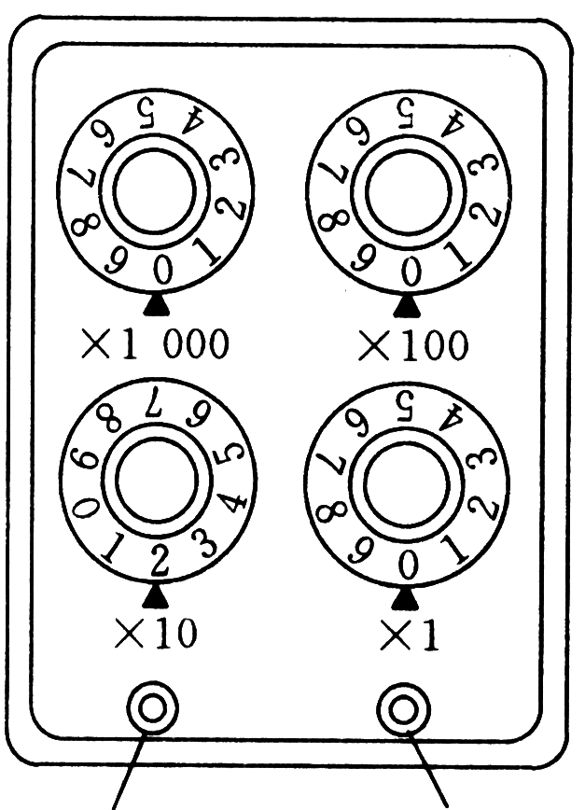
(2)请完成下列主要实验步骤：
①检查并调节电压表指针指零；调节电阻箱，示数如图11所示，读得电阻值是________；
②将开关S₁闭合，开关S₂断开，电压表的示数是1.49 V；
③将开关S₂____________，电压表的示数是1.16 V；断开开关S₁.
图11

Slide 25
解析 由题图读得电阻箱阻值为R＝20 Ω；
将S₁闭合S₂断开，电压表示数为电源电动势E＝1.49 V，
将S₂再闭合，电压表示数为R两端电压.
将电压表视为理想电表，
答案 ①20 Ω ③闭合

Slide 26
(3)使用测得的数据，计算出干电池的内阻是________(计算结果保留两位有效数字).
0.69 Ω

Slide 27
更多精彩内容请登录
谢谢观看
www.91taoke.com

